Slide 1



기획발표
부동산 챗봇 APT.집PT
2024.05.
부매랑팀(부동산 매매 사랑)

Slide 2

목차
1. 프로젝트 소개
팀 구성 및 역할 분담
프로젝트 개요
3. 서비스 기획 및 설계
주요 기능
전체 구성(플로우차트)
스토리보드
시나리오
요구사항 정의서
엔티티 정의서
개발환경
2. 배경 및 필요성
추진배경
유사 서비스 분석
4. 추진일정(WBS)

Slide 3

모두
1. 프로젝트 소개
팀 구성 및 역할 분담
담당자 | 역할 | 담당 업무
 |  | ㄴㄴ
 |  | ㄴㄴ
김유진 | 디자인 | 프로젝트 ppt 디자인 일부…
 |  | ㄴㄴ
 |  | ㄴㄴ
 |  | ㄴㄴ

Slide 4
1. 프로젝트 소개
프로젝트 개요

Slide 5

2. 배경 및 필요성
추진배경
0

Slide 6
2. 배경 및 필요성
유사 서비스 분석
0

Slide 7
2. 배경 및 필요성
유사 서비스 분석
0

Slide 8
2. 배경 및 필요성
유사 서비스 분석
0

Slide 9
3. 서비스 기획 및 설계
주요 기능
0

Slide 10
3. 서비스 기획 및 설계
전체 구성(플로우차트)
0

Slide 11
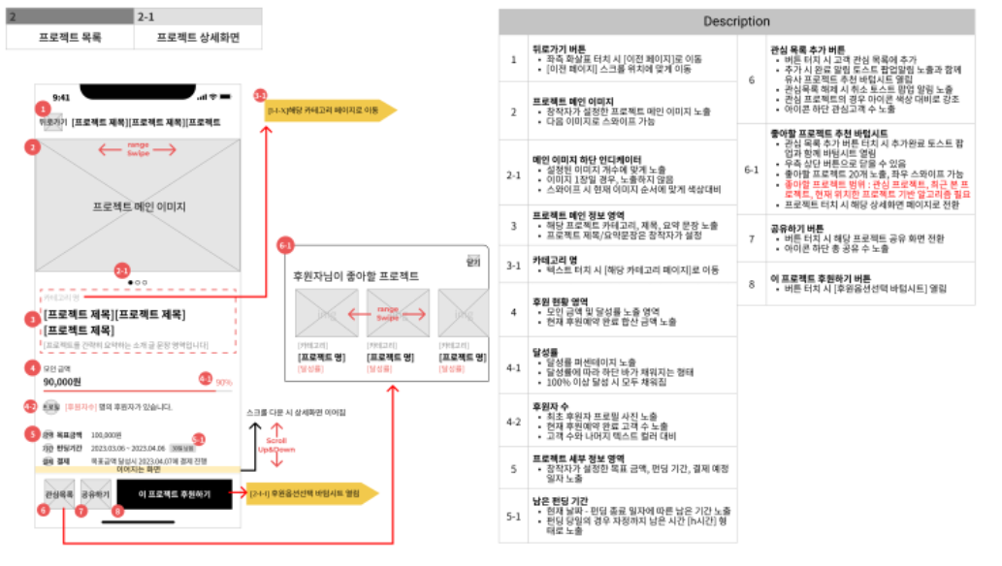
3. 서비스 기획 및 설계
스토리보드
0

Slide 12
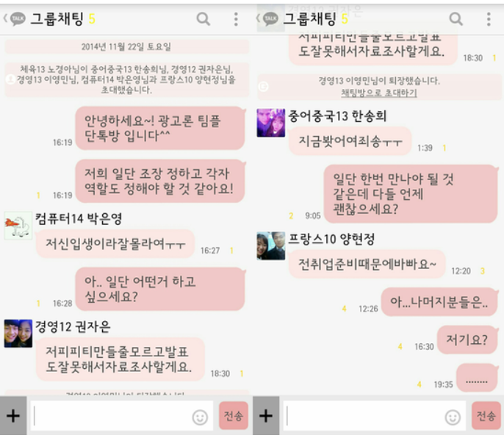
3. 서비스 기획 및 설계
시나리오
0

Slide 13
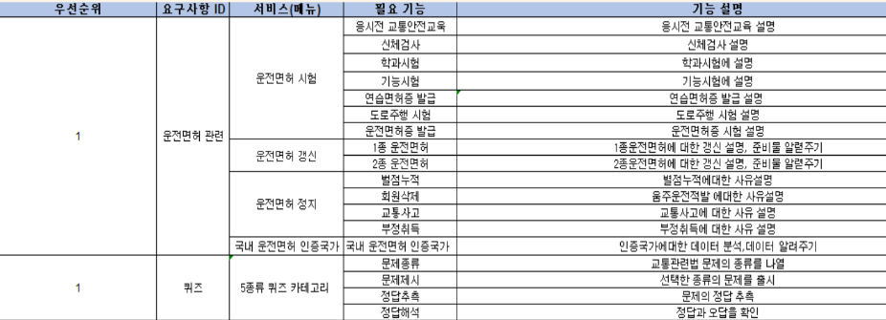
3. 서비스 기획 및 설계
요구사항 정의서
0

Slide 14
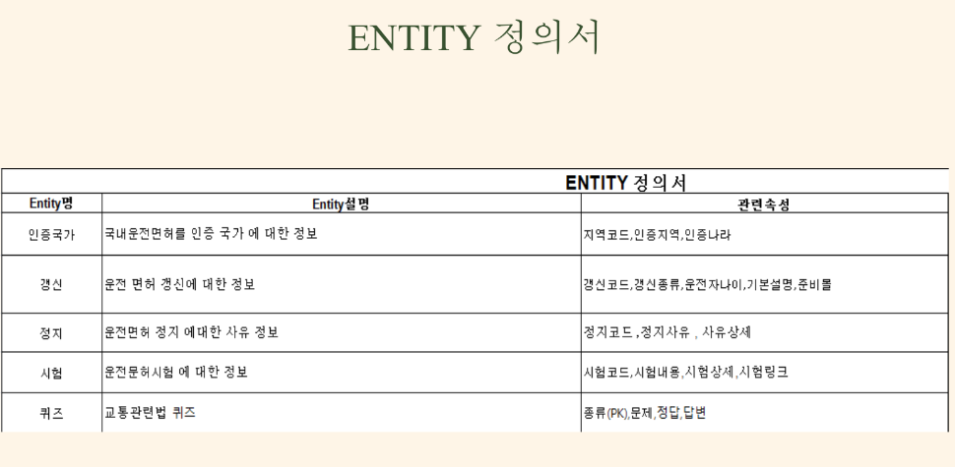
3. 서비스 기획 및 설계
엔티티 정의서
0

Slide 15
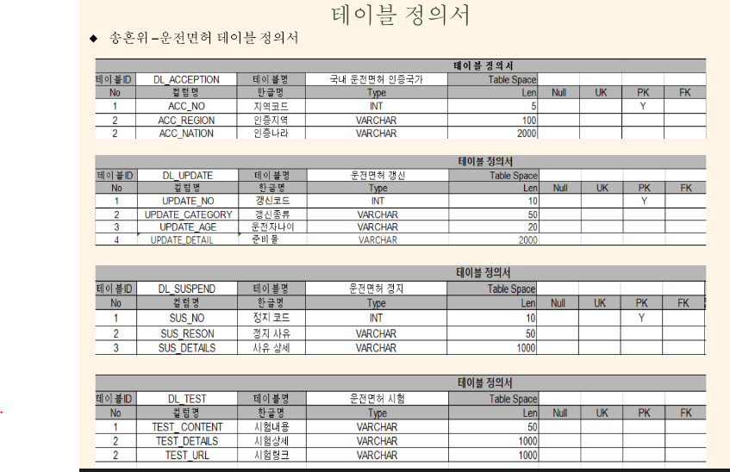
3. 서비스 기획 및 설계
엔티티 정의서
0

Slide 16
3. 서비스 기획 및 설계
개발 환경
BACK-END |  | FRONT-END |  | DATA&ML
oracle |  | Kakao I OpenBuilder |  | Pandas
 |  |  |  | NumPy
Flask |  | NGROK
 |  |  |  | Scikit-Learn
 |  |  |  | Beautiful Soup
python
 |  | TOOLS |  | LSTM
 |  | GitHub

Slide 17
유진
4. 추진 일정(WBS)
 |  | 월 | 5
 |  | 주차 | 1 |  |  |  |  |  |  |  |  |  |  |  |  | 2 |  |  |  |  |  |  |  |  |  |  | 3 |  |  |  |  |  |  |  | 4
 |  | 요일 | 월 | 화 |  | 수 |  | 목 |  | 금 |  | 토 |  | 일 |  | 월 |  | 화 |  | 수 |  | 목 |  | 금 | 토 | 일 | 월 | 화 | 수 | 목 | 금 |  | 토 | 일 | 월 | 화 | 수
 |  | 날짜 | 6 | 7 |  | 8 |  | 9 |  | 10 |  | 11 |  | 12 |  | 13 |  | 14 |  | 15 |  | 16 |  | 17 | 18 | 19 | 20 | 21 | 22 | 23 | 24 |  | 25 | 26 | 27 | 28 | 29
번호 | 작업항목 | 담당자 | 진행 일정
1 | 프로젝트 사전기획
2 | 데이터 수집
3 | 기획안 작성
4 | 플로우차트 작성
5 | 시나리오 작성
6 | 테이블 정의서 작성
7 | 유사서비스 분석
8 | 데이터 분석
9 | DB구축
10 | 기능 구현
11 | 테스트
12 | 최종 완료 및 발표 준비
13 | 발표

Slide 18

감사합니다

